Slide 1
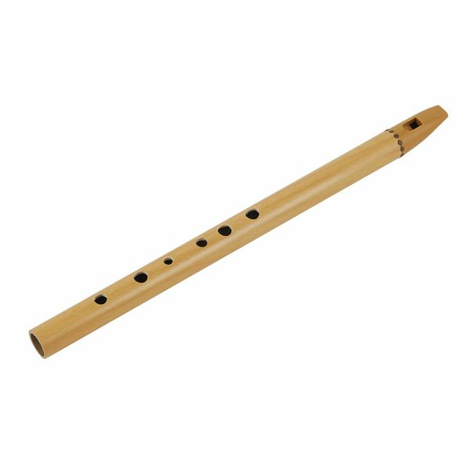
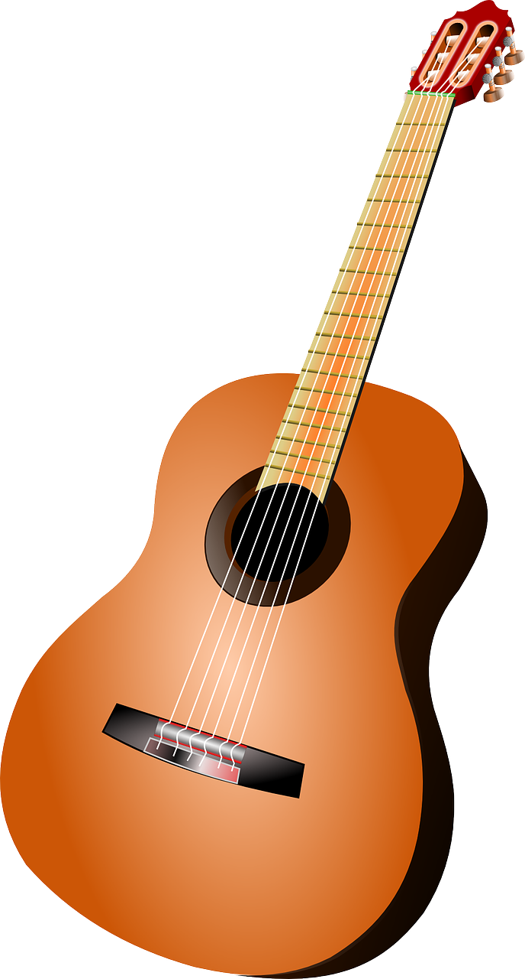
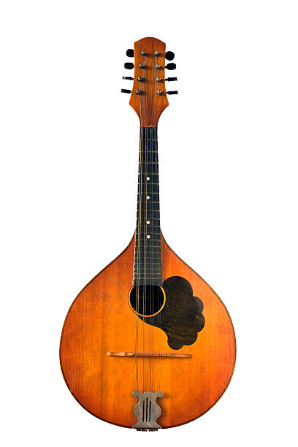
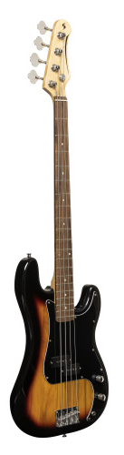
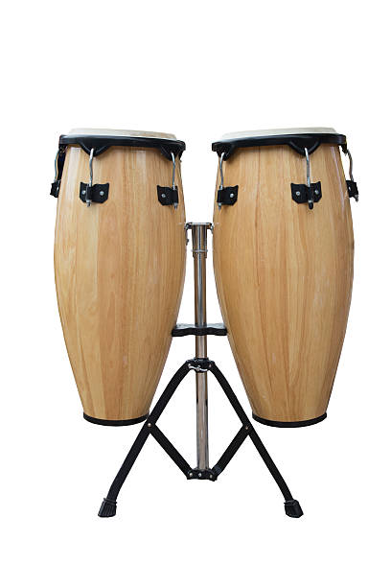
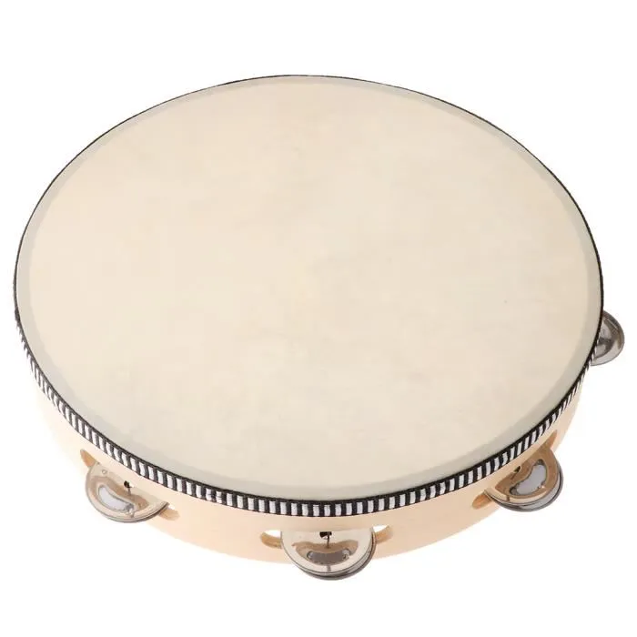
Découvre les instruments
Activité 1 : Le nom des instruments
Place les étiquettes des noms des instruments au bon endroit.
Activité 2 : Les familles d’instruments
Entoure en rouge les instruments à cordes
Entoure en bleu les instruments à vent
Entoure en vert les percussions

Slide 2
Découvre les instruments
Activité 1 : Le nom des instruments
Place les étiquettes des noms des instruments au bon endroit.
Activité 2 : Les familles d’instruments
Entoure en rouge les instruments à cordes
Entoure en bleu les instruments à vent
Entoure en vert les percussions
La flûte
La guitare
La mandoline
La basse
Le tambourin
Le conga

Slide 3
L’accordéon
La guitare
Le darbuka
La basse
Le tambura
La batterie

